Slide 1
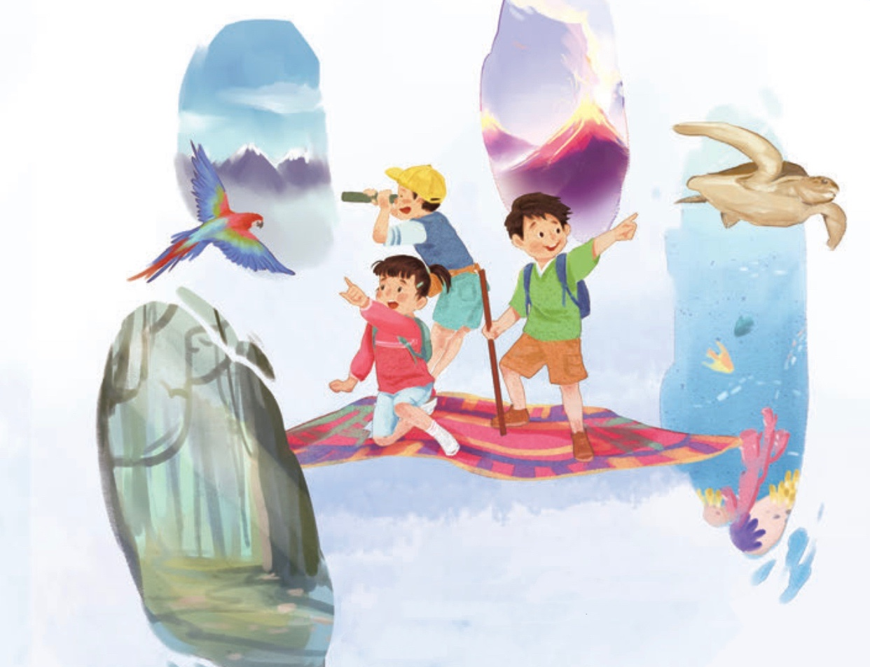

Slide 2
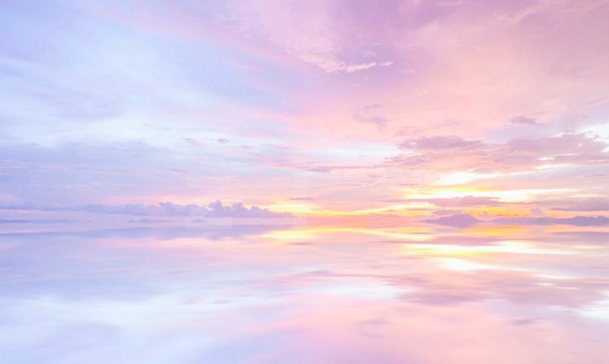
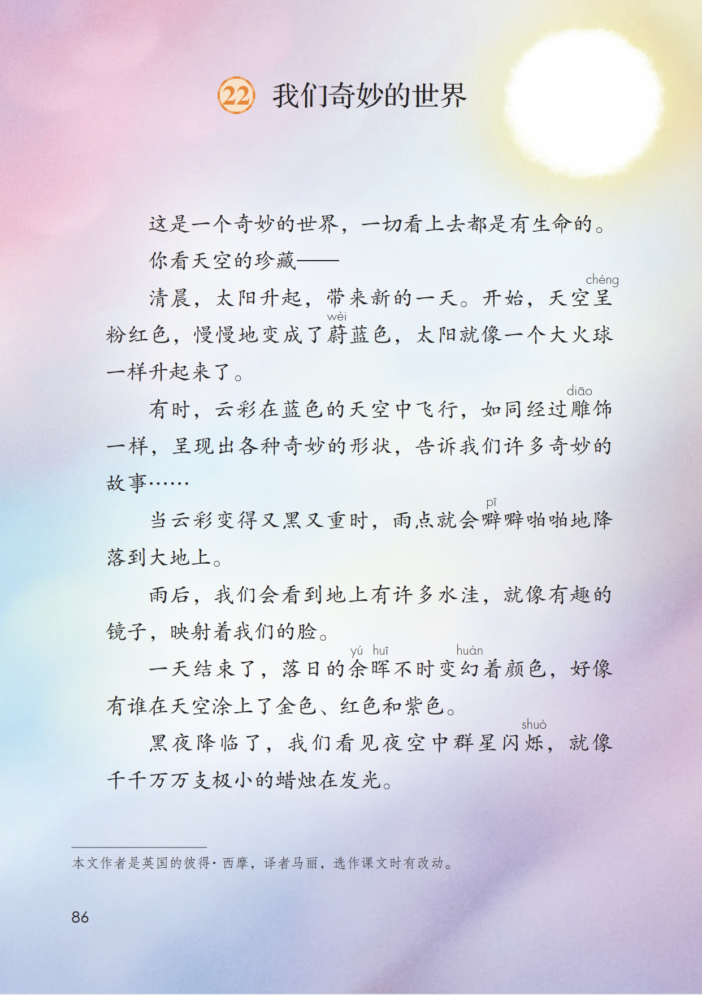
这是一个奇妙的世界，一切看上去都是有生命的。

Slide 3
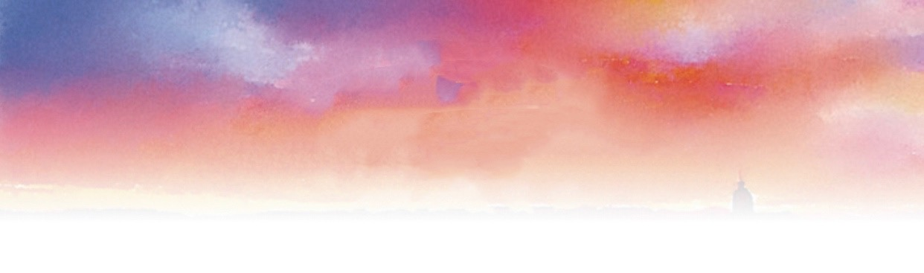
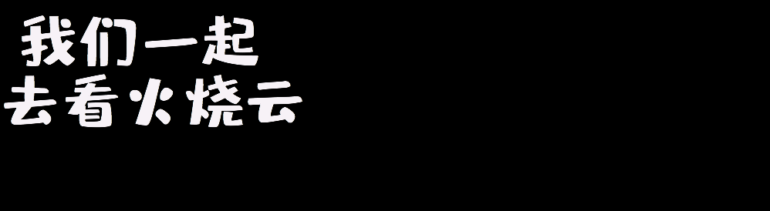
Notes:
板贴课题 读

Slide 4
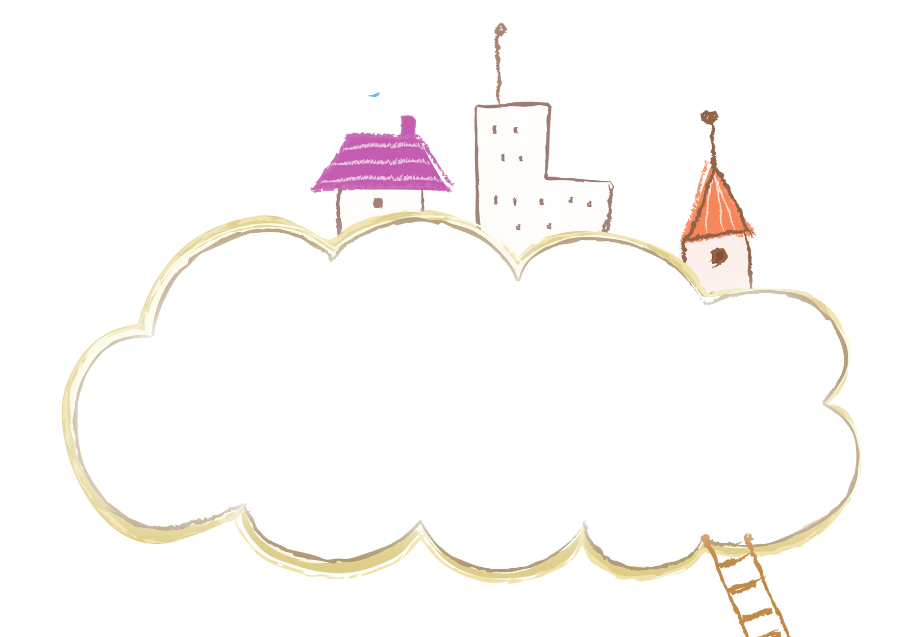
活动一：
说说什么是火烧云

Slide 5

读书要求
1.读一读
读准读通课文，做到字准句通。
2.找一找
找出文中概括介绍火烧云的一句话。

Slide 6
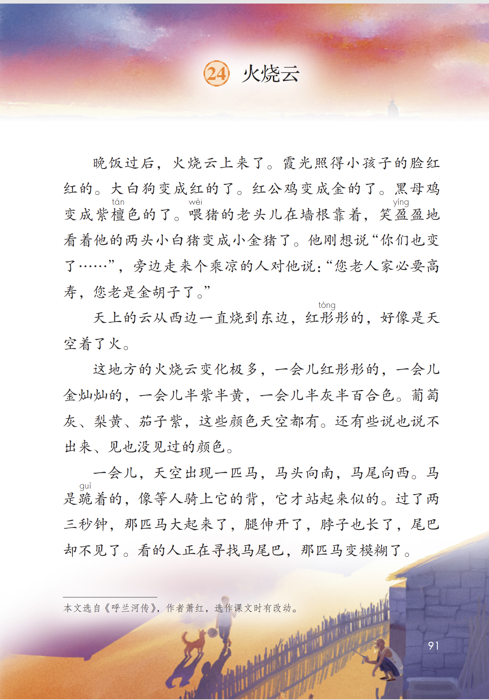
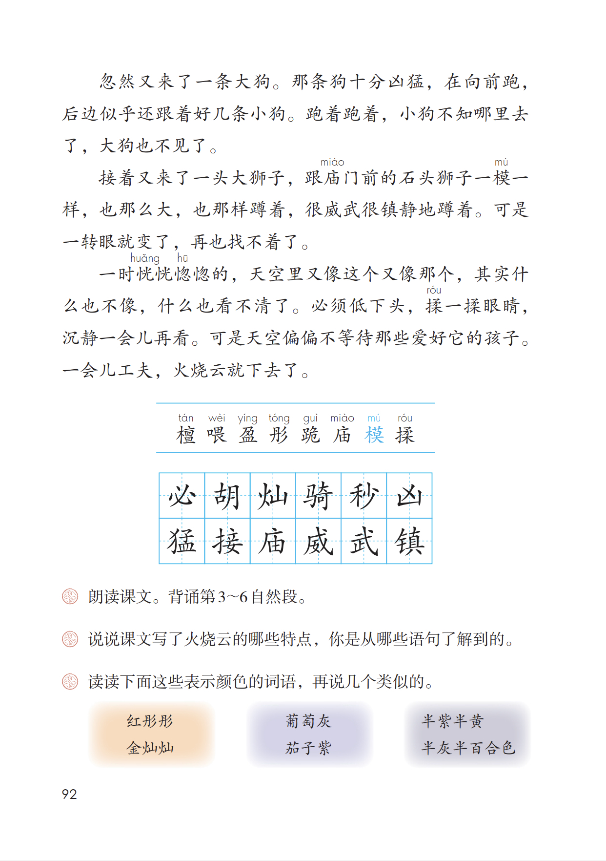
1.读一读
读准读通课文，做到字准句通。
2.找一找
找出文中概括介绍火烧云的一句话。

Slide 7
Notes:
词语都读准确了，那回到刚刚的问题，课文中那一句话告诉了我们什么是火烧云？

Slide 8
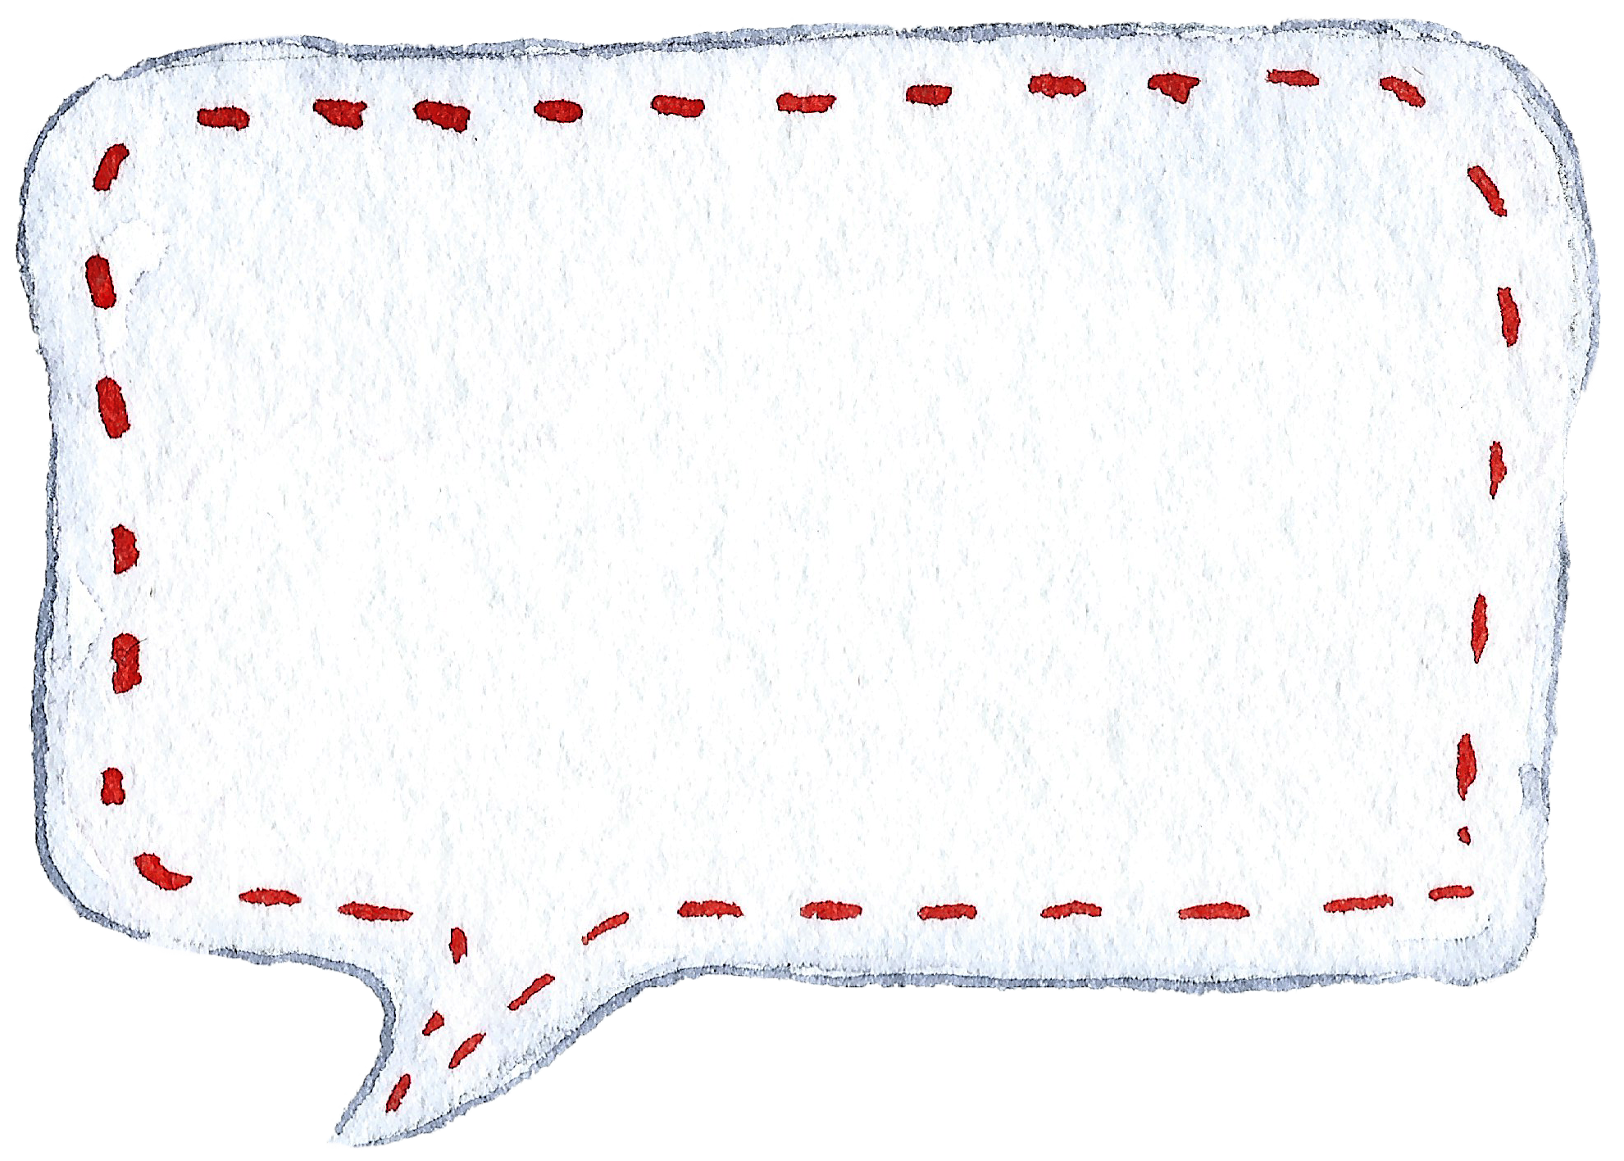
比一比

Slide 9
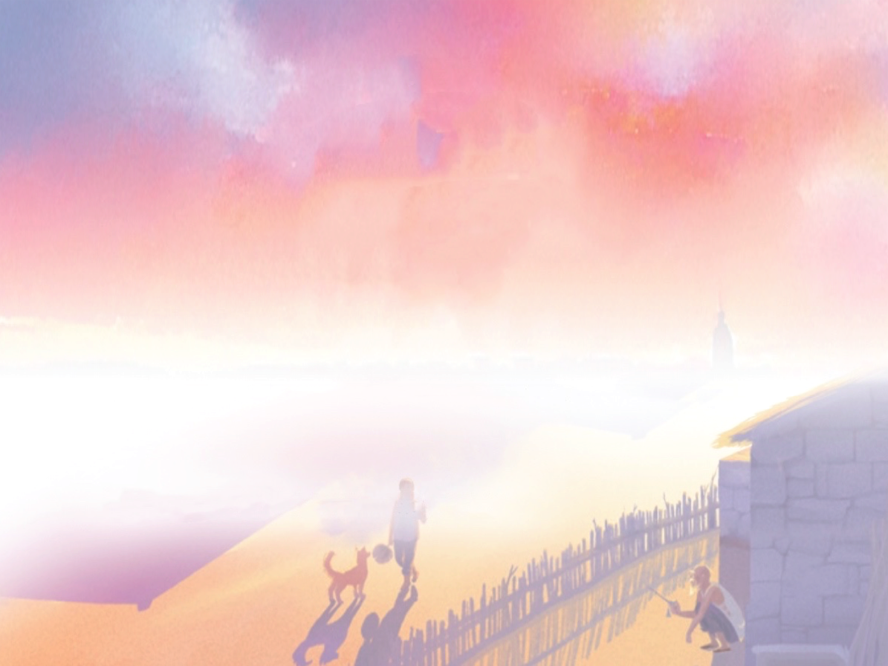
1
2
Notes:
那么课文写的火烧云是什么时候的呢？找到课文中的语句，说出理由。

Slide 10
5
1
6
上来了
7
下去了
2
3
变化着
4

Slide 11
小组合作
1.读一读
快速读读第3—6自然段。
2.说一说
主要写了火烧云的哪些变化？

Slide 12
3
颜色
4
5
形状
6

Slide 13
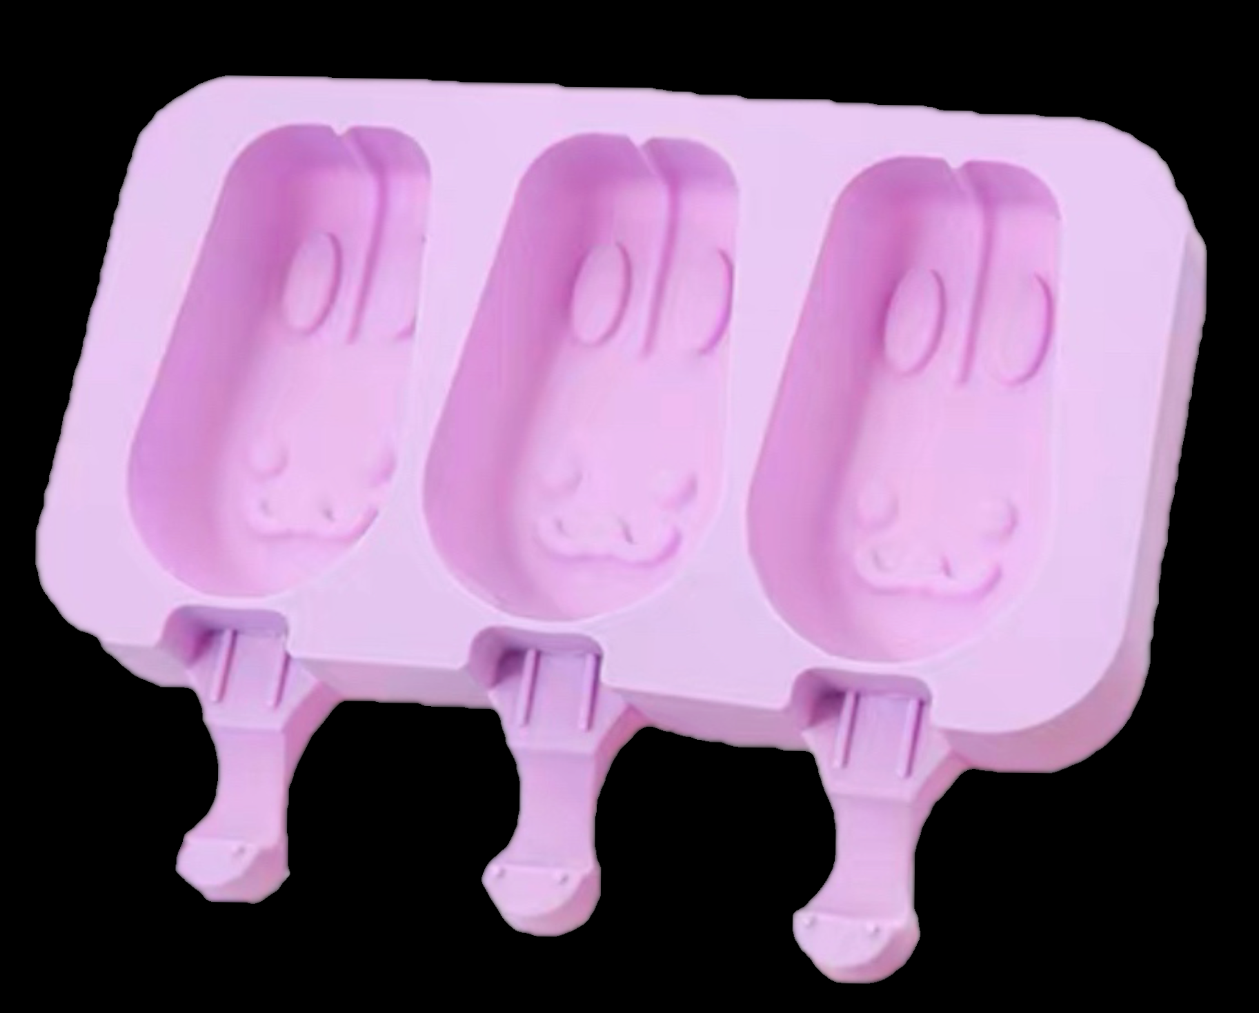
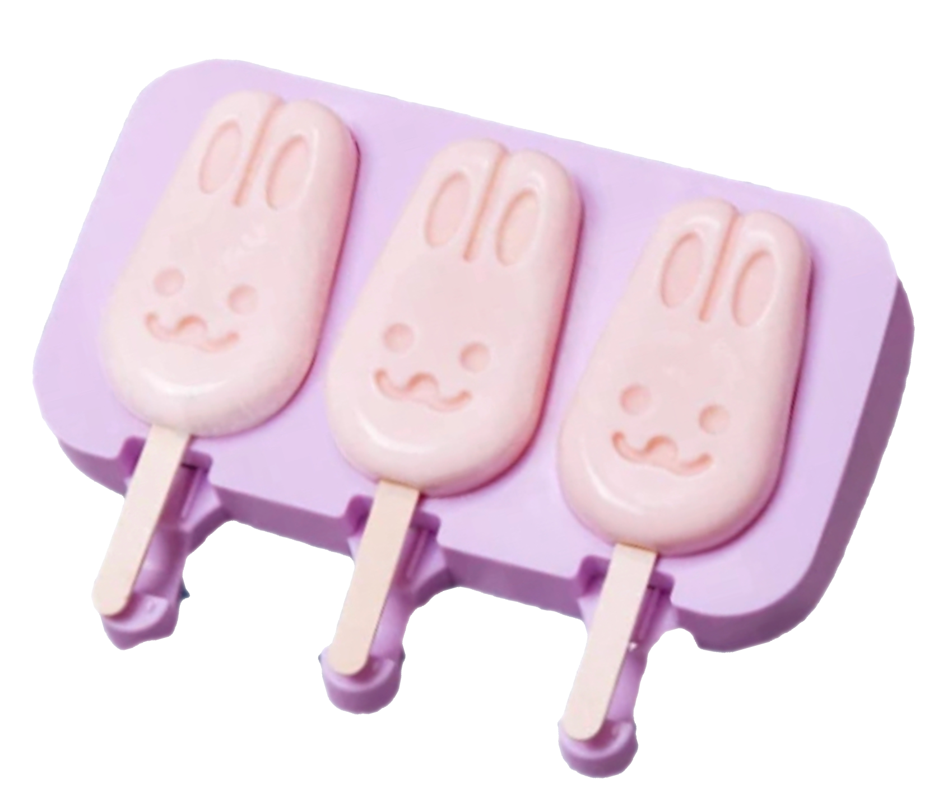
我会读
（mó）
模糊
模
（mú）
模样
模子 模具
一模一样

Slide 14
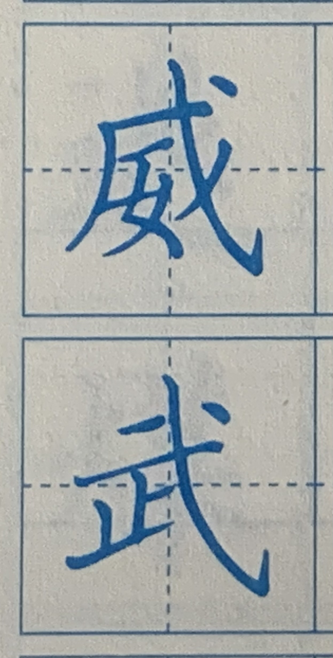

Slide 15
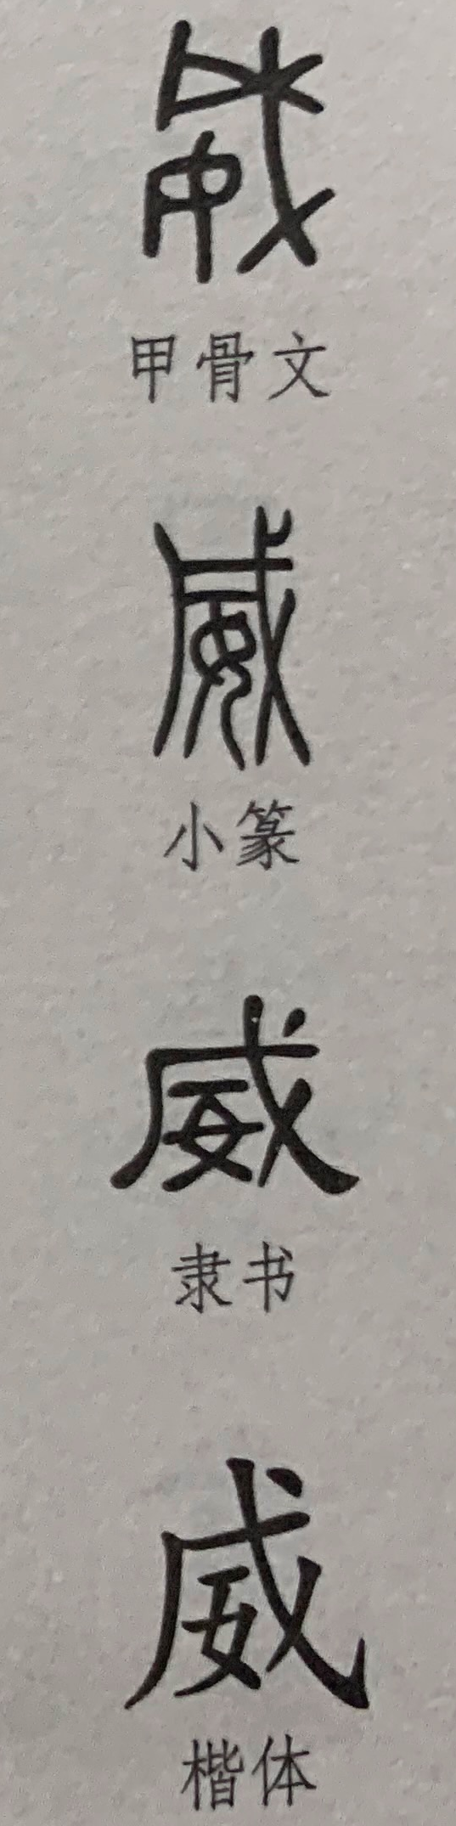


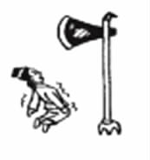
会意字
戈gē
戌xū
威

Slide 16
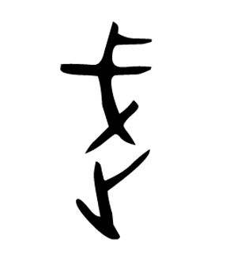
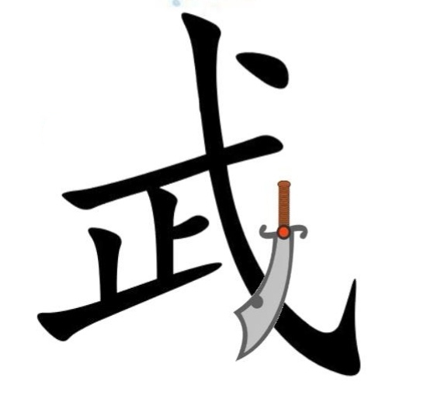
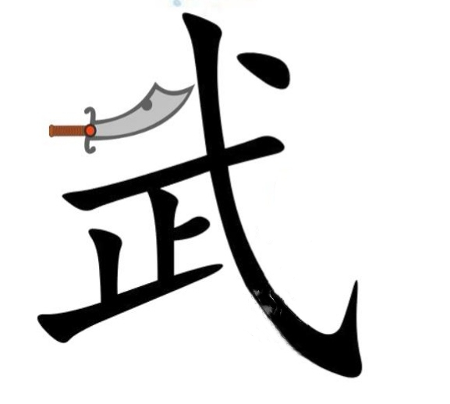
戈
止

Slide 17
活动二：
看看火烧云美在哪
Notes:
让我们一起走进课文，去看看火烧云美在哪？

Slide 18

读书要求：
1.读一读：默读课文第一自然段。
2.说一说：用“ 变成 。”的句式，
说说地面上的万物有了哪些变化？
1
Notes:
晚饭过后，火烧云上来了，霞光之下大地万物一切都有了变化。

Slide 19
霞光照得：
小孩子的脸变成（ ）了。
大白狗变成（ ）了。
红公鸡变成（ ）了。
黑母鸡变成（ ）了。
小白猪变成（ ）了。
老人家的胡子变成（ ）了。
红红的
红的
金的
紫檀色的
小金猪
金胡子
火烧云上来了,霞光照在大地上,
( )变成( )的了。

Slide 20
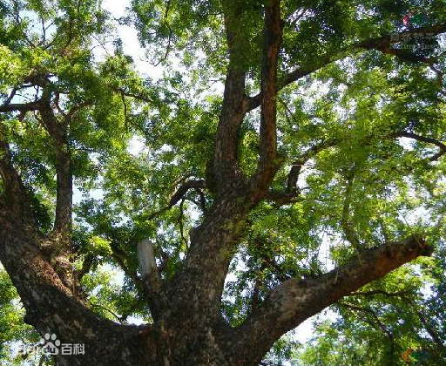

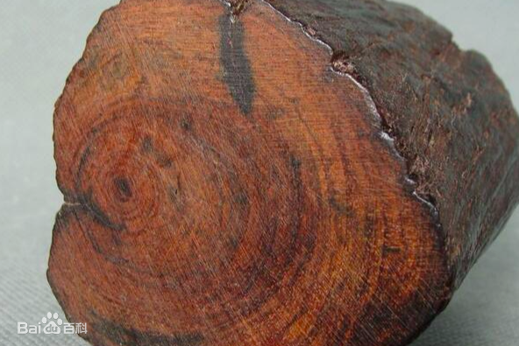
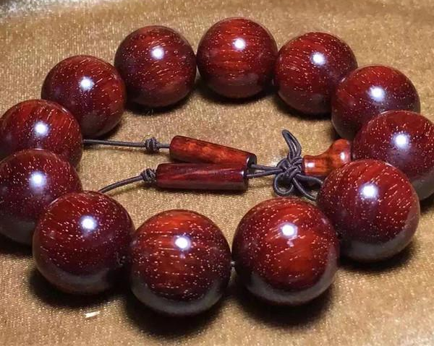
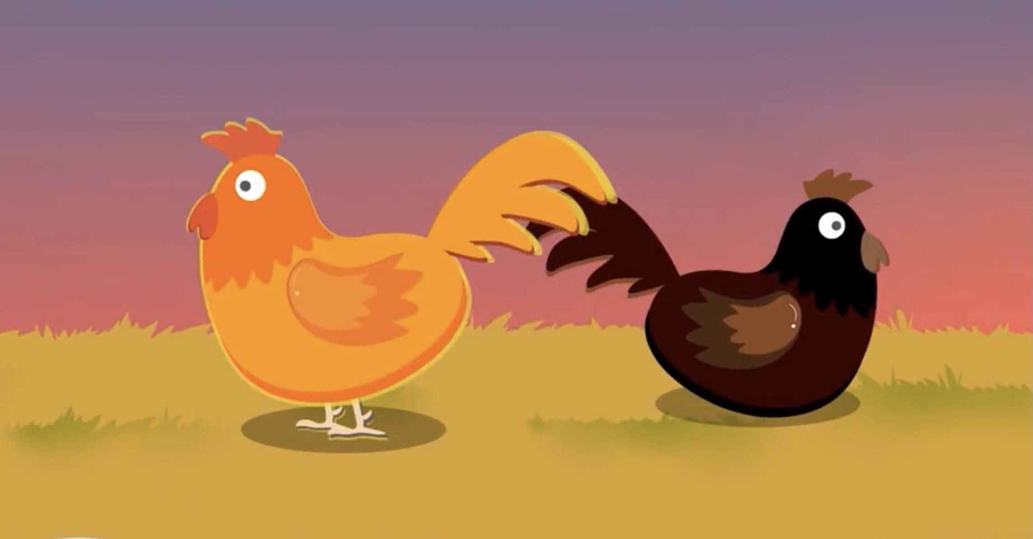
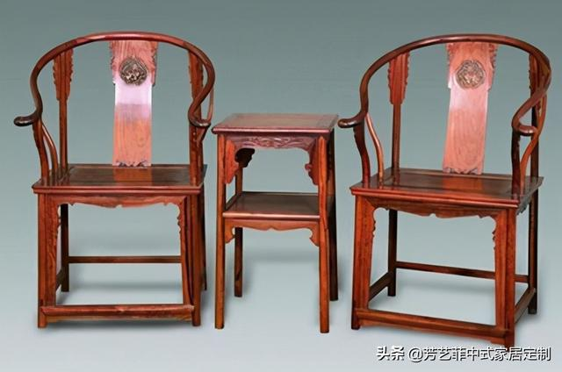
紫檀色？
檀

Slide 21

Notes:
这些变化又美又奇，难怪作者说：天边的云从西边一直烧到了东边，红彤彤的，好像是天空着了火。

Slide 22
读书要求：
1.读一读：默读课文第三自然段。
2.圈一圈：圈出表示颜色的词语。
3.分一分：同桌合作试着给词语分分类，说说理由。
Notes:
（过渡）火烧云上来了，地面万物的颜色发生了变化，天空又有哪些神奇的变化呢？

Slide 23
梨黄

Slide 24
绿油油
白花花
白茫茫
黑乎乎
黄澄澄
灰蒙蒙
……
单一色

Slide 25
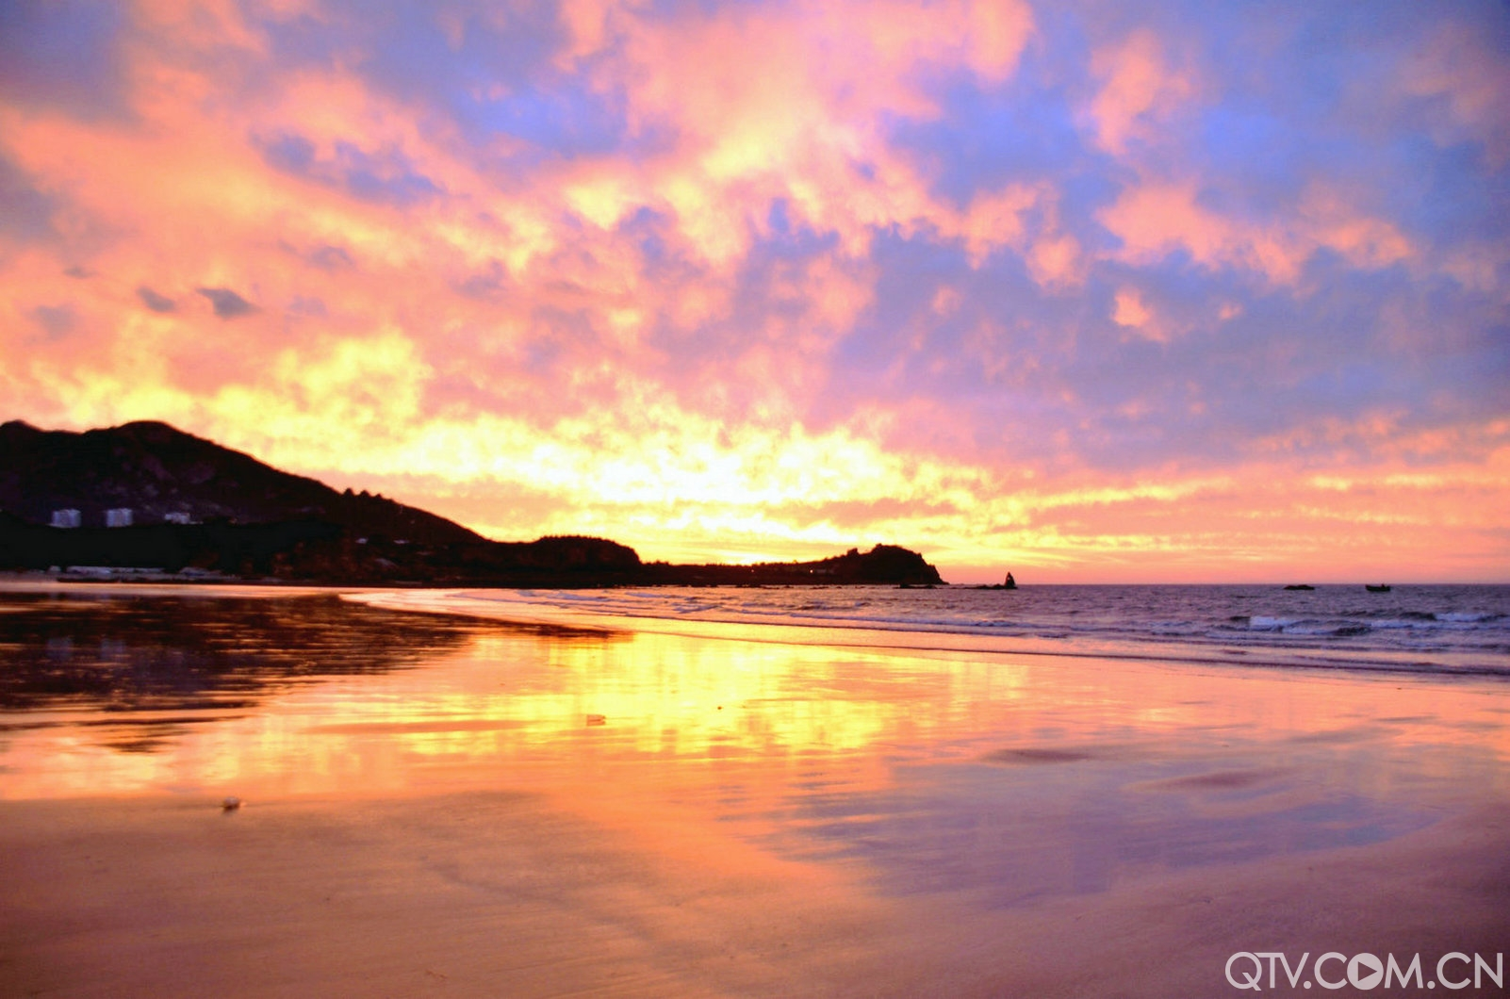
半紫半黄

Slide 26
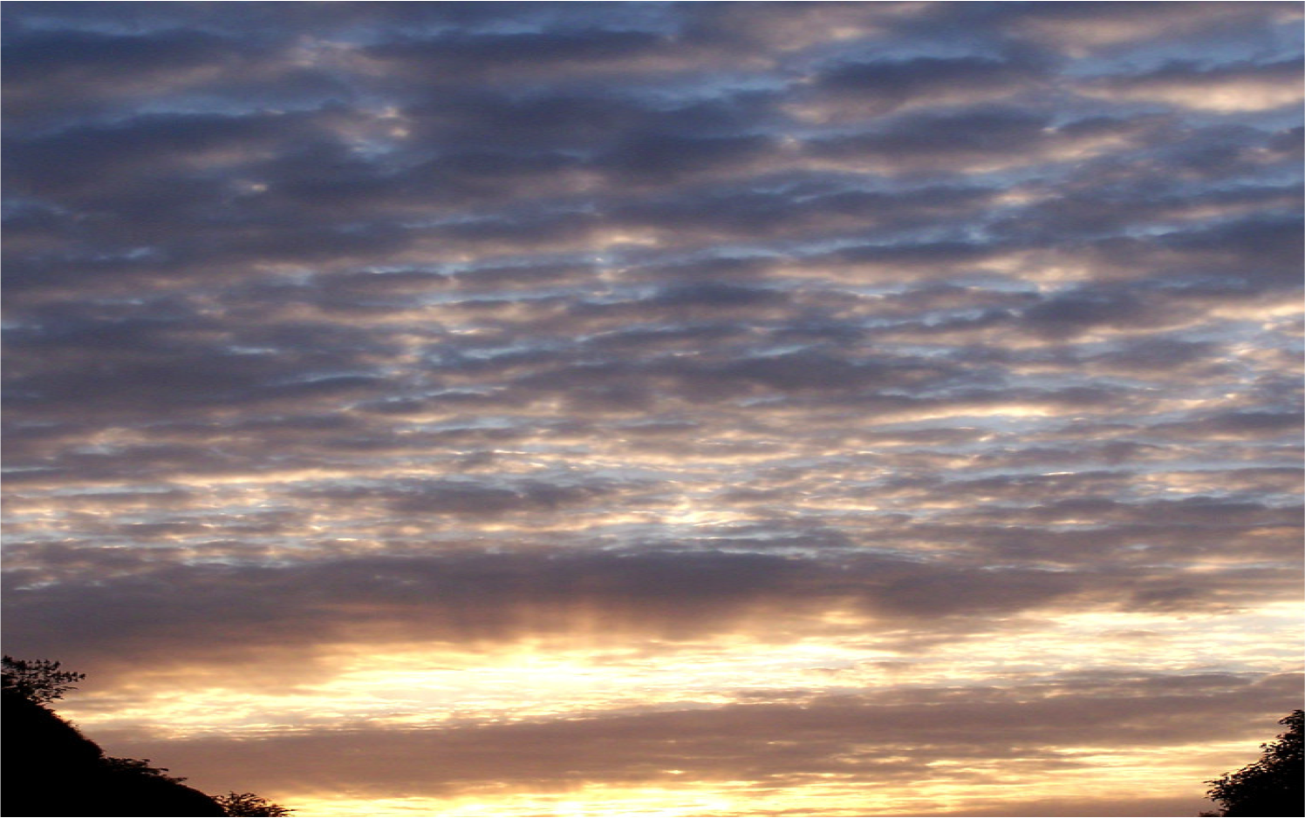
混合色
半灰半百合色

Slide 27
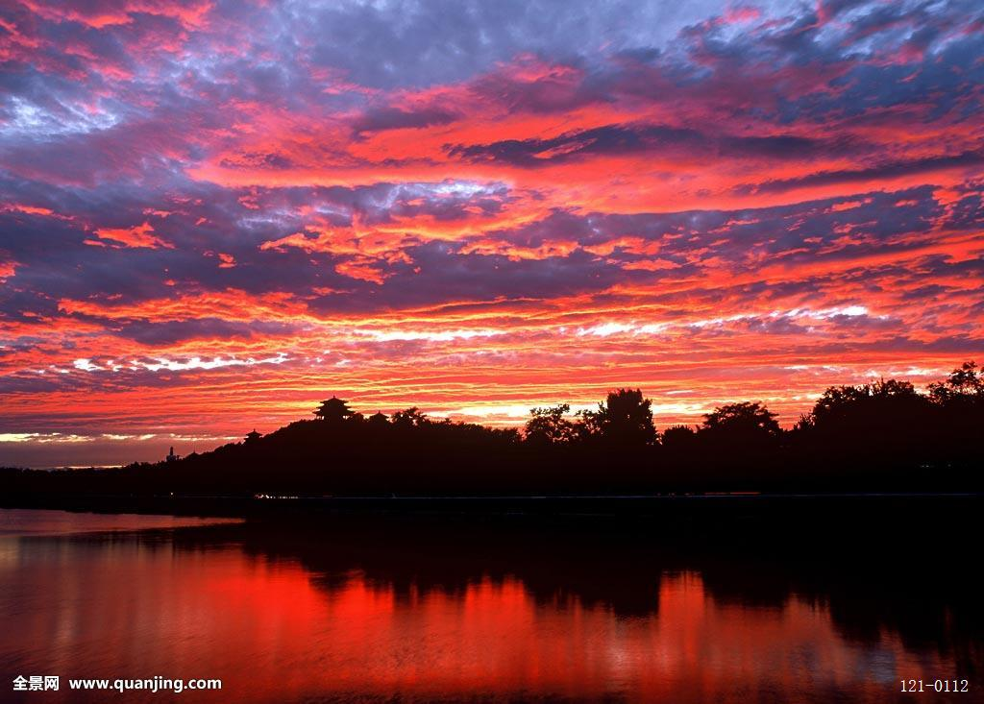
半紫半红

Slide 28
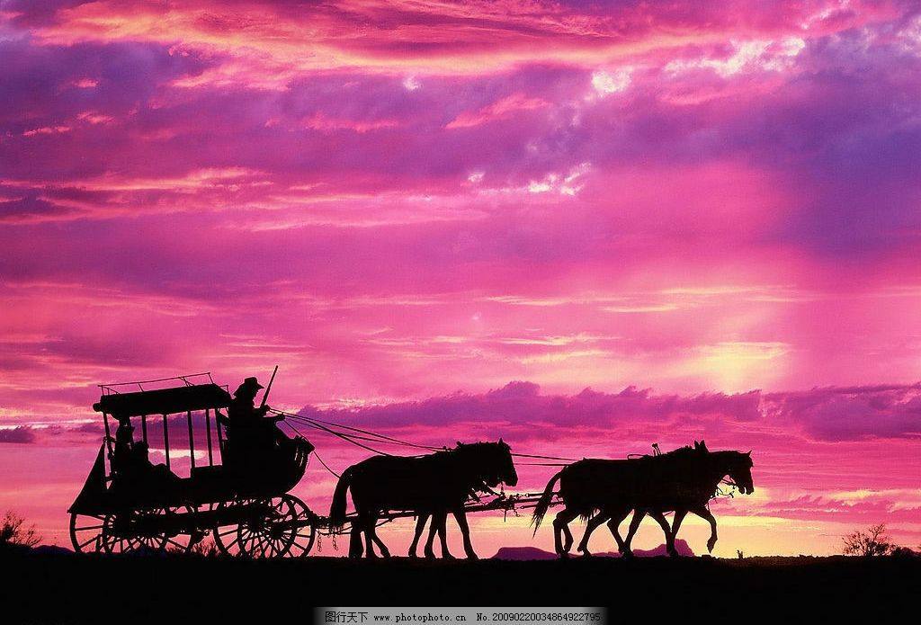
半紫半粉

Slide 29
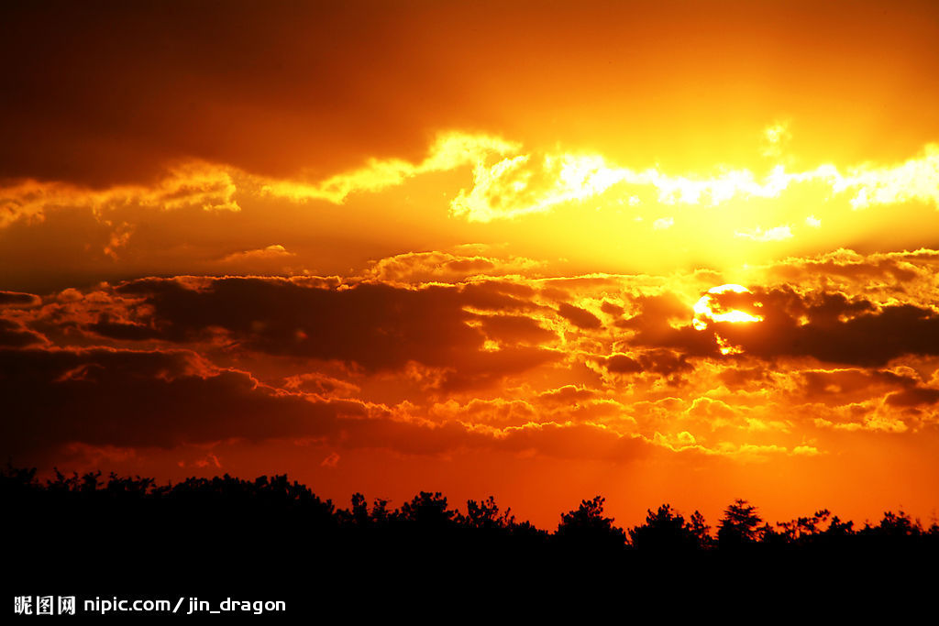
半红半黄

Slide 30
比喻色
梨黄

Slide 31
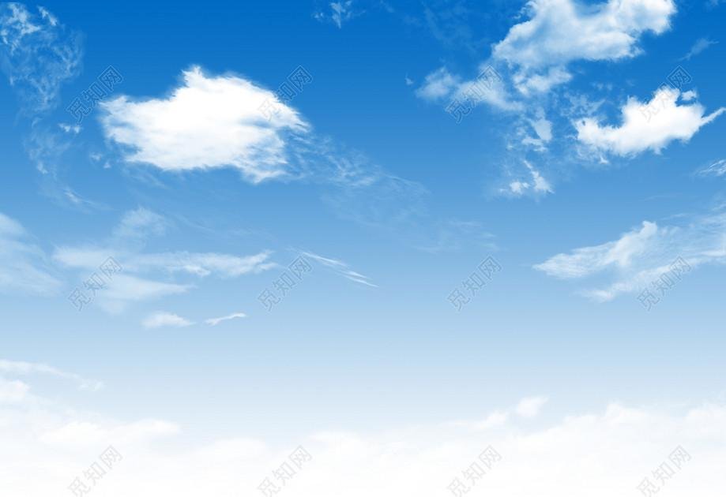
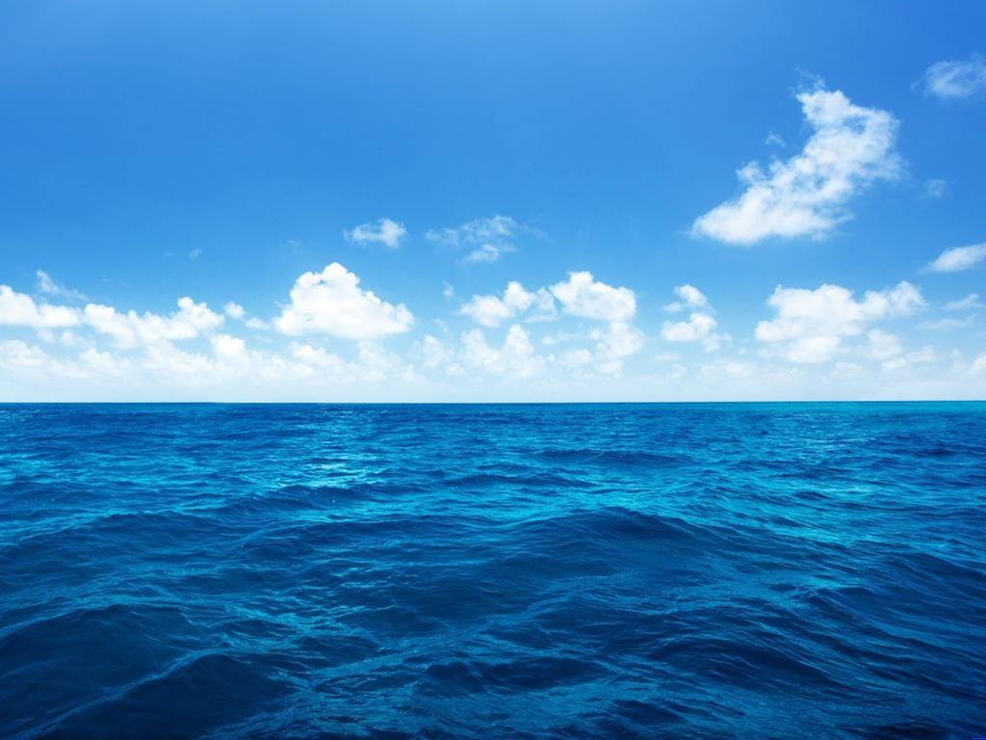
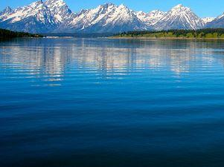
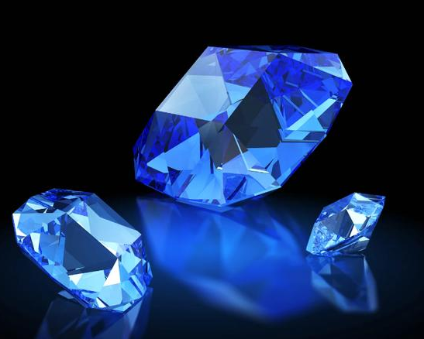
天蓝
海蓝
湖蓝
宝石蓝

Slide 32
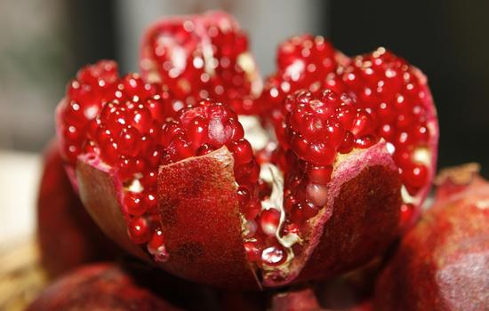
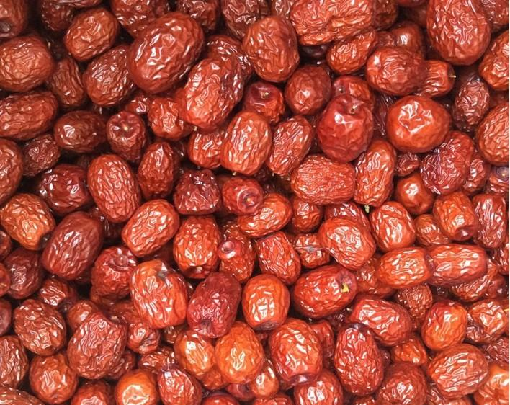
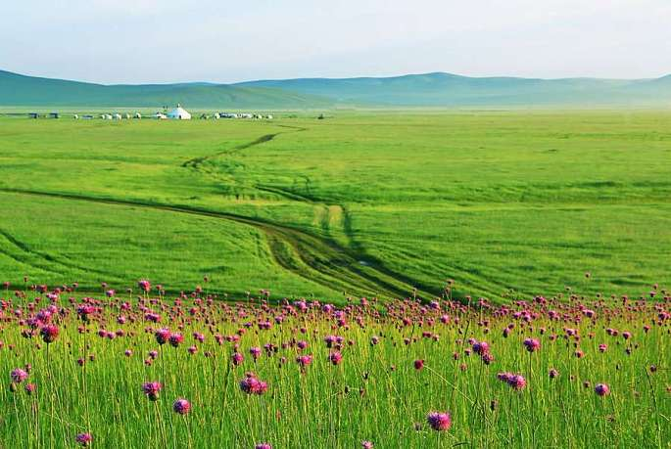
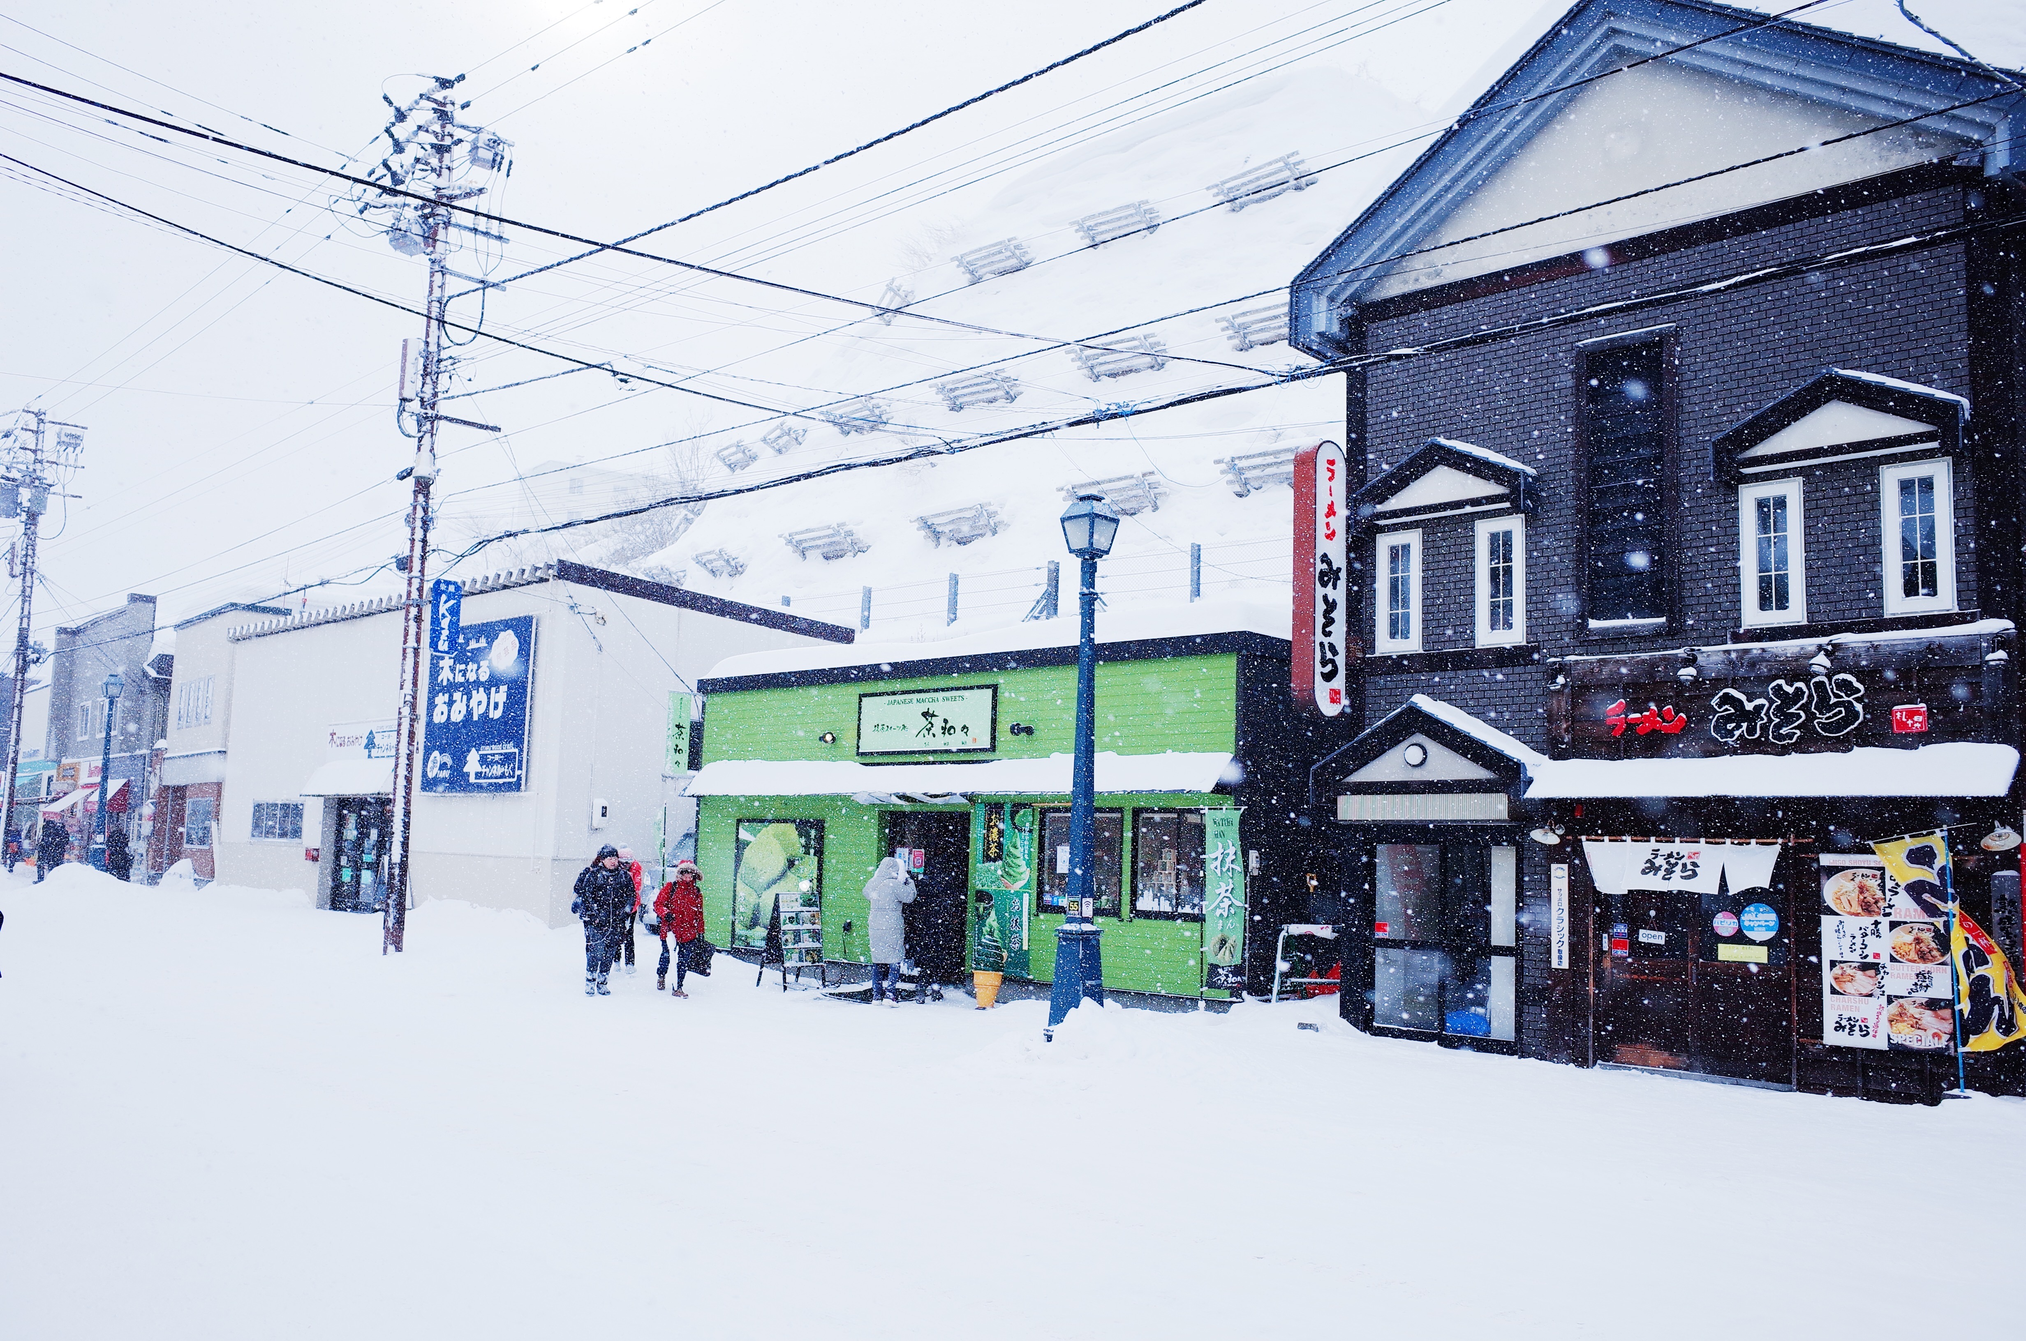
石榴红
枣红
草绿
雪白

Slide 33
Notes:
颜色的表达可以多种形式，用词丰富巧妙，文章也更灵动。让我们一起读一读这段文字。
（3）火烧云的美仅仅是说它颜色变化多吗？还写了什么？（颜色变化快）

Slide 34
我会背

Slide 35
活动三：
我也会写火烧云

Slide 36


Slide 37
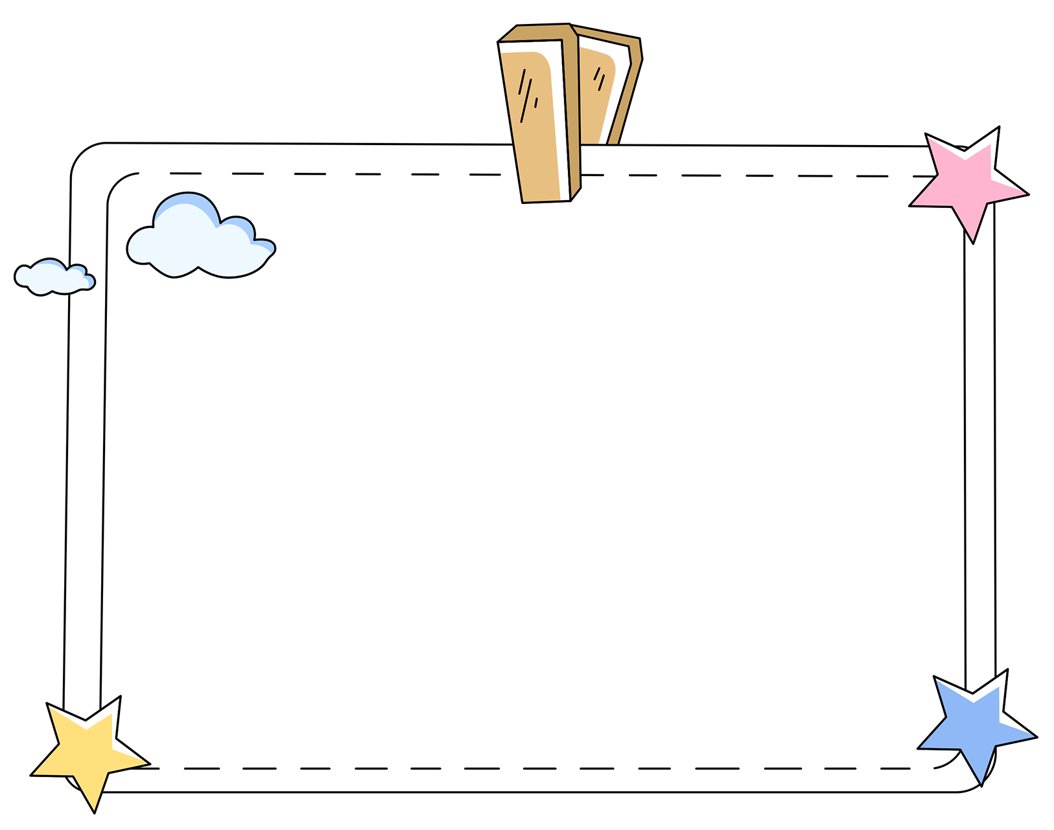
Notes:
通过这节课的学习，我们一起去看了火烧云，作者抓住火烧云的颜色变化多和快的特点，大胆展开想象，为我们展现了一幅瑰丽奇异、动感十足的画卷，我们在写类似写景的文章时也可以借鉴这样的写作方法。
下节课，我们将继续走进火烧云，去看看它的形状会给我们带来怎样的惊喜。其实，我们今天所学的课文就选自《呼兰河传》，这本书里纪录了作者许多好玩的事情。课后同学们有兴趣读一读里面的文字。

